Slide 1

社会主义核心价值体系下的
—— 大学生责任意识研究
成员：王鑫玉 22120330
应瑶慧 22120411
孙荣梅 22120412
郭赛玉 22120413

Slide 2

1
了解当代大学生的责任意识现状
2
3
分析当代大学生的责任意识现状
针对分析提出意见和建议

Slide 3

过 渡 页
1
了解当代大学生的责任意识现状
2
请输入文本内容
请输入文本内容
3
请输入文本内容
请输入文本内容
4
请输入文本内容
请输入文本内容

Slide 4
从现状看，大学生的自我责任意识明显增强，对自我设计，自我实现，自我发展的要求较高。但我们也看到一些大学生大学生由于受到自身经历和认识，社会变革及社会·家庭·学校教育等综合因素的影响，责任意识呈现出与其角色职责要求比弱化的倾向。总体来说，当代大学生责任意识在提升，但社会责任感还有待增强。
现状分析

Slide 5
过渡页
1
请输入文本内容
请输入文本内容
2
分析当代大学生的责任意识现状

Slide 6
关于调查：
关于责任
“责任”就是对自己去做的事情有一种爱。 ——歌德
我们不是为自己而生，我们的国家·我们的社会赋予我们应尽的责任。 ——（古罗马）西塞罗
一个人对公众的感情越深，对他自己的正当利益的关心，也会随之融化到对公众利益的关怀中去。 ——雪莱
将自己献身于社会，去找出那短暂而又风险的生命的意义。 ——爱因斯坦
“先天下之忧而忧，后天下之乐而乐”——范仲淹

Slide 7
为了此次研究，我们做了问卷调查
调查方式 以吉林大学大学生为研究对象，采用问卷调查方法，发放问卷50 份，其中 回收50份，回收率100%，有效问卷50份。 流程：问题设计——问卷分析——问卷回收——结果分析

Slide 8
问卷结果分析
个人
家庭
责任意识
社会
结论
建议
国家
环境

Slide 9
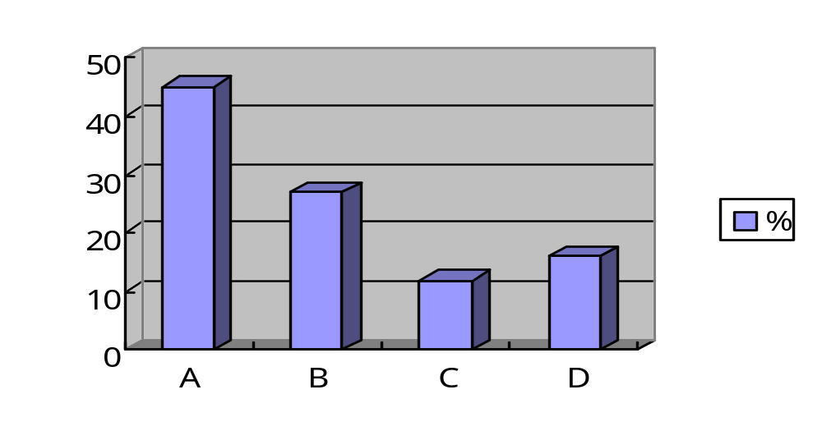
责任意识：个人
你认为学习的动力是什么？（）（单选）
A.为了自己将来的生活工作和家庭而学习
B.为了父母和老师学习
C.为了祖国的富强和社会的发展而努力学习
D.为了学习而学习
72%的大学生认为学习是为了个人发展和家庭.
16%的大学生纯粹是为了学习而学习。

Slide 10
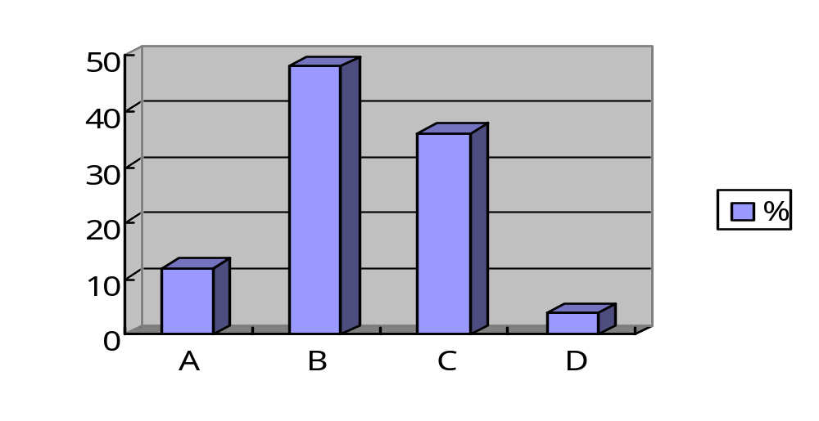
责任意识：家庭
你对你以后的家庭建设是否有过规划?( )（单选）
A.有明确的规划
B.有初步的规划
C.还没有规划
D.无意义,不规划
48%的人表示对他们未来的家庭建设有初步的规划，
36%的人说还没规划.

Slide 11
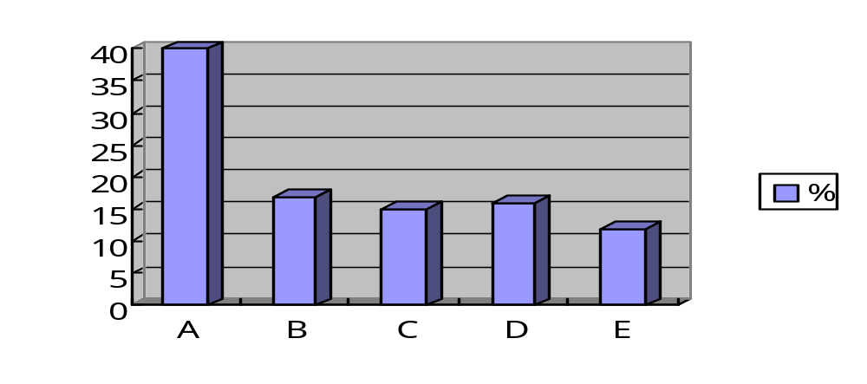
责任意识：社会
对于下列人群，你会更倾向于哪种行为？
A. 向新闻中所播放的正遭受灾害的灾民捐款
B. 向在公交车上没有零钱的陌生人付车费
C. 扶起在校园中因风吹倒的自行车
D. 帮助宿管阿姨清洁所在寝室楼的垃圾
E. 以上行为，我都不会参与
在四种行为中，向灾民捐款的最多，其他行为相差不大

Slide 12
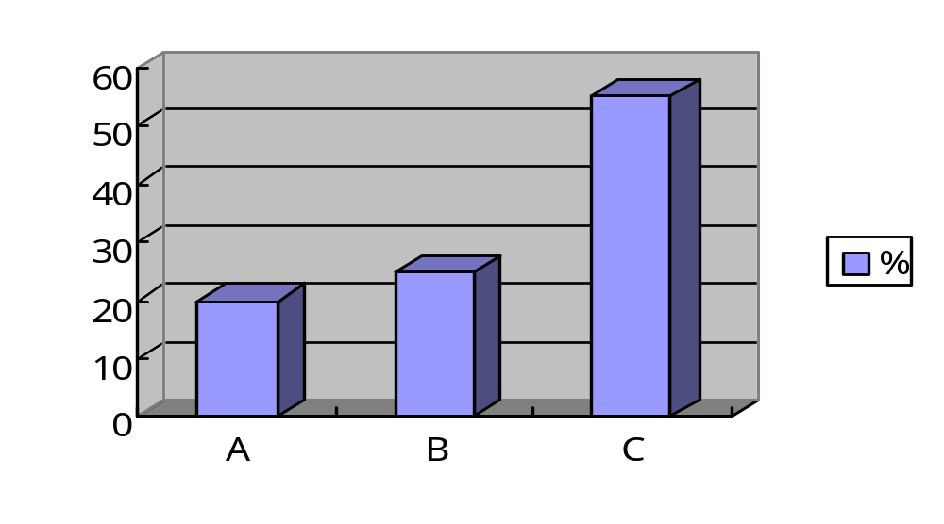
责任意识：国家
假如有移居海外的机会，你会？
A、（和家人一起）移居并加入外国籍
B、（和家人一起）移居，但保留中国国籍
C、不会选择在海外长期居住
近35%选择移居外国
超过20%选择加入外国籍
55%不会在海外长期居住

Slide 13
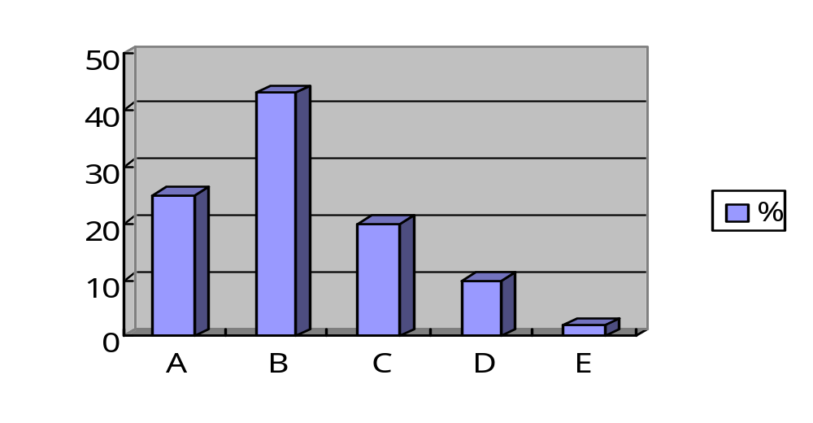
责任意识：环境
你是否在意教室里的垃圾（）（单选）
A． 是的，难以忍受
B． 我不会留下垃圾
C． 我偶尔会留下垃圾
D． 不会，同时会制止别人
E． 无所谓
68%表示不会留下垃圾
26%表示偶尔会留下垃圾
只有4%既不会留下垃圾，
又会制止别人。

Slide 14
结论
重个人责任，轻社会责任，社会公德弱化

Slide 15
过 渡 页
1
请输入文本内容
请输入文本内容
2
请输入文本内容
请输入文本内容
3
针对分析提出意见和建议
4
请输入文本内容
请输入文本内容

Slide 16
自身原因：
当代大学生以八零后、九零后为主。阅历少，缺乏自身约束能力，不能有效抵挡社会上网络上的不良诱惑。
家庭原因：
很多家庭的教育理念就倾向于物质追求，让子女追求物质财富。然而这种教育理念导致子女的早期形成的价值观偏离社会价值。
社会原因：
我国对大学生社会责任意识的培养方面，还存在着一些不足之处，责任意识教育主要以单一的灌输式为主，忽视了责任意识教育的实际效果。
1
原因分析

Slide 17
2
加强校园责任意识建设。
国家自上而树立责任意识旗帜。
大学生自身加强责任意识建设。

